Slide 1
Педагогический проект
«Путешествие в мир профессий»
выполнили:
Глинских Л.Н.
Горенкова Т.Н.
Федорова С.В.
Педагоги
МБДОУ «ДС № 2 г. Челябинска»

Slide 2
Содержание
Актуальность проекта
Анализ исходного состояния проблемы
Цели и задачи проекта
Принципы работы
Форма работы
Направление проекта
Материально – техническое обеспечение
Ожидаемые результаты
Оценка результатов
Классификация проекта
Тип проекта
Вид проекта
Продолжительность проекта
Механизм и сроки реализации проекта
Этапы работы над проектом
Список литературы

Slide 3
ПАСПОРТ ПРОЕКТА
 | Цель проекта: Формирование представлений детей о мире профессий в условиях игровой деятельности дошкольников Задачи проекта: •Проанализировать психолого-педагогическую и методическую литературу; •Создать предметно-развивающую среду; Развивать интерес к профессиям родителей и наиболее распространенным профессиям ближайшего окружения •Научить детей отражать в сюжетно - ролевой игре особенности, присущие различным профессиям •Сформировать у детей добросовестное отношение к труду •Воспитывать уважение к результатам труда людей разных профессий •Разработать систему работы, направленную на развитие сюжетно-ролевой игры на основе ознакомления с профессиями; •Организовать сотрудничество с родителями в процессе реализации проекта;
 | Сроки реализации - год.
 | Участники проекта. Дети в возрасте 6-7 лет (гр.» «Почемучки»). Родители Воспитатели Учитель-логопед
 | Тип проекта долгосрочный.
 | Твид проекта творческий, Информационный

Slide 4
Актуальность
Актуальность работы по ознакомлению детей с профессиями обоснована ФГОС ДО к структуре основной общеобразовательной программы дошкольного образования, которые определяют содержание социально-коммуникативного развития.
Формирование обобщенных представлений о значимости труда взрослых требует наличие у детей прежде всего четких понятий о том, что в каждом конкретном процессе достигается результат, имеющий точное значение – удовлетворять ту или иную потребность. Следовательно, знание назначения вещи позволит ребенку понять конкретную ценность каждого процесса (мытья посуды, шитья шапочки, приготовления котлет и т.п.).
Ознакомление с трудовой деятельностью взрослых имеет решающее значение для формирования у ребенка первоначальных преставлений о роли труда и значимости профессий в жизни общества.

Slide 5
Постановка проблемы
Дошкольное детство - короткий, но важный период становления личности. В эти годы ребе-нок приобретает первоначальные знания об окружающем мире, у него начинает формироваться определенное отношение к людям, к труду, вырабатываются привычки правильного поведения, складывается характер. Согласно Д.Б. Эльконину, в дошкольные годы происходит как бы замыкание связи между предметным миром и миром человеческих отношений.
Центральным звеном знаний о социальной действительности являются знания о трудовой деятельности людей. Это содержание знаний имеет непреходящее значение в социализации личности.
От уровня знаний дошкольников о труде, профессиях человека, зависит и их интерес к труду и развитие их познавательной деятельности, и умение практически выполнять доступные трудовые процессы (повышение уровня знаний сопровождается активизацией интереса к выполнению трудовых процессов)
Поэтому ознакомление дошкольников с трудом взрослых играет важную роль в установлении их контактов с взрослым миром., преобразование человеком предмета труда в продукт (результат труда)

Slide 6
Цель проекта
Знакомить с представителями тех или иных профессий, спецификой их работы; выполняемыми ими трудовыми операциями, орудиями труда, специальной техникой.
Гипотеза проекта
Формирование представлений детей дошкольного возраста о мире труда и профессий будет эффективным, если:
- осуществляется ознакомление дошкольников с миром труда и профессий через сюжетно-ролевую игру;
- используются разнообразные методы и средства формирования представлений дошкольников о мире профессий
- создана доступная, комфортная предметно-развивающая среда.

Slide 7
Задачи
•Проанализировать психолого-педагогическую и методическую литературу;
•Создать предметно-развивающую среду;
Развивать интерес к профессиям родителей и наиболее распространенным профессиям ближайшего окружения
•Научить детей отражать в сюжетно - ролевой игре особенности, присущие различным профессиям
•Сформировать у детей добросовестное отношение к труду
•Воспитывать уважение к результатам труда людей разных профессий
•Разработать систему работы, направленную на развитие сюжетно-ролевой игры на основе ознакомления с профессиями;
•Организовать сотрудничество с родителями в процессе реализации проекта.

Slide 8
Принципы организации сюжетной игры в детском саду:
Доступность:
-учет возрастных особенностей детей;
-адаптированность материала возрасту.
Систематичность и последовательность:
-постоянная подача материала от простого к сложному;
-частое повторение усвоенных правил и норм.
Наглядность:
-учет особенностей мышления.
Динамичность:
-интеграция в разные виды деятельности
Дифференциация:
-учет возрастных особенностей;
-создание благоприятной среды для усвоения норм и правил.

Slide 9
Этапы работы над проектом
I этап ( подготовительный)
Составление плана работы по проекту по теме «Путешествие в мир профессий»
Диагностические исследования
Подбор иллюстраций, сюжетных картин, загадок, настольных и сюжетно – ролевых игр в соответствии с тематикой
Подбор стихов, песен, пословиц о профессиях для разучивания с детьми
Подбор книг для книжной выставки «Такие разные профессии»
Подбор настольных и дидактических игр «Какая это профессия?», «Четвёртый лишний», «Кому что нужно для работы?», «Ассоциации – профессии», лото «Профессии»
Изготовление атрибутов к сюжетно – ролевым играм
Разработка конспектов занятий по теме «Профессии»

Slide 10
II этап (основной)
I блок (работа с детьми)
1. «Познавательное развитие»: занятия «В мире профессий», «Профессии и инструменты», «Лучше дела не найти».
Дидактические игры «Кому что нужно для работы?», «Для чего нужен этот предмет?», «Азбука профессий».
2. «Речевое развитие» : беседы « Все профессии нужны, все профессии важны», «Чтение художественной литературы: С. Маршак «Кем быть?», «Почта», Джани Родари «Чем пахнут ремёсла?», М. Манакова « Моя первая книга о профессиях», С. Михалков «А что у вас?», «Дядя Стёпа – милиционер».
3. «Социально – коммуникативное развитие»: сюжетно – ролевые игры «Поликлиника», «Банк», «Ювелирный салон», «Груми салон», «Супермаркет», «Туристическое агентство», «Космонавты».
4. «Художественно – эстетическое развитие»
5. «Физическое развитие» - подвижные игры « Пожарники», «Космонавты».
II блок. Работа с родителями.
1. Консультации для родителей «Беседуйте с детьми о профессиях»
3. Изготовление альбомов «Стихи о профессиях», «Все работы хороши», «Пословицы и поговорки о труде».
4. Изготовление родителями атрибутов к играм и альбомов « Стихи о профессиях», «Все работы хороши», «Пословицы и поговорки о труде».

Slide 11
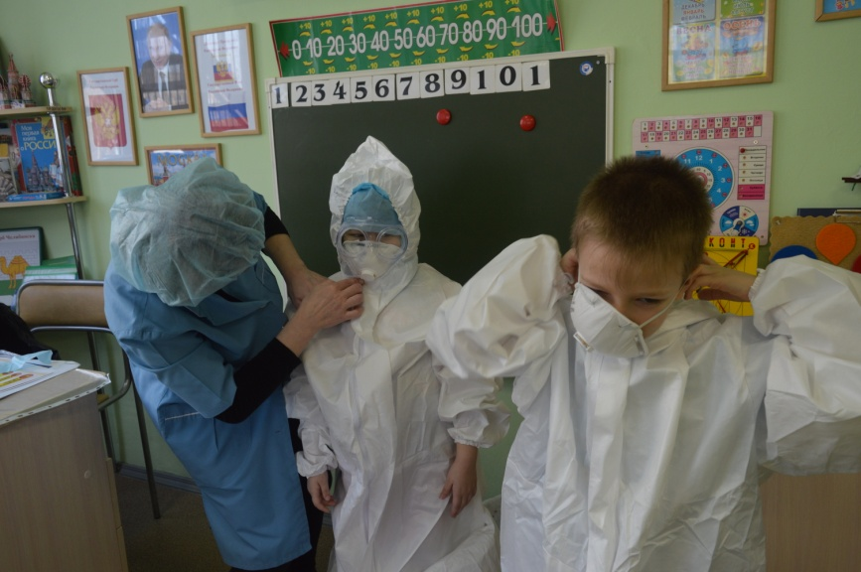
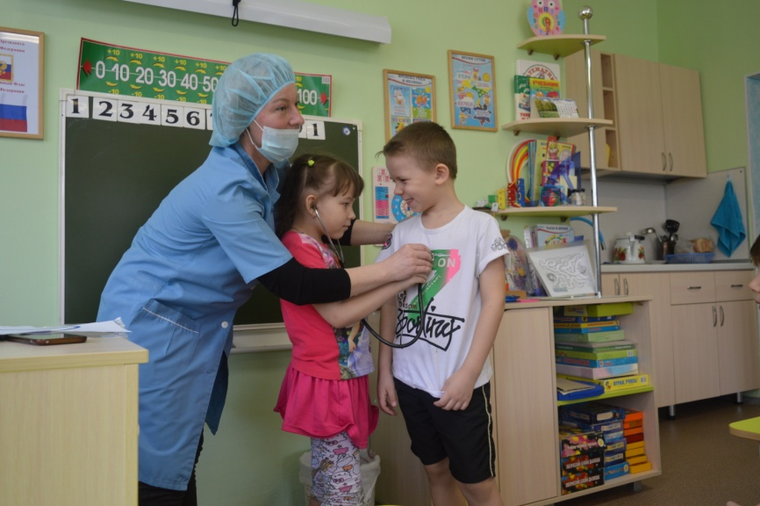
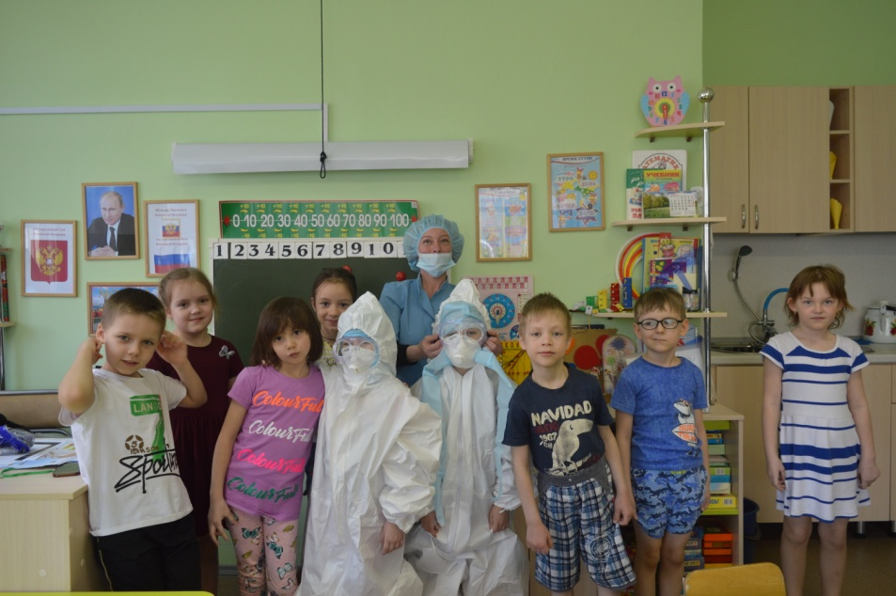
Знакомство с медицинскими профессиями

Slide 12
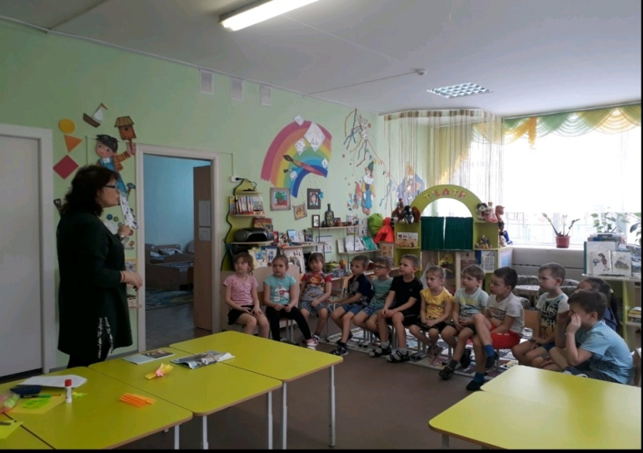
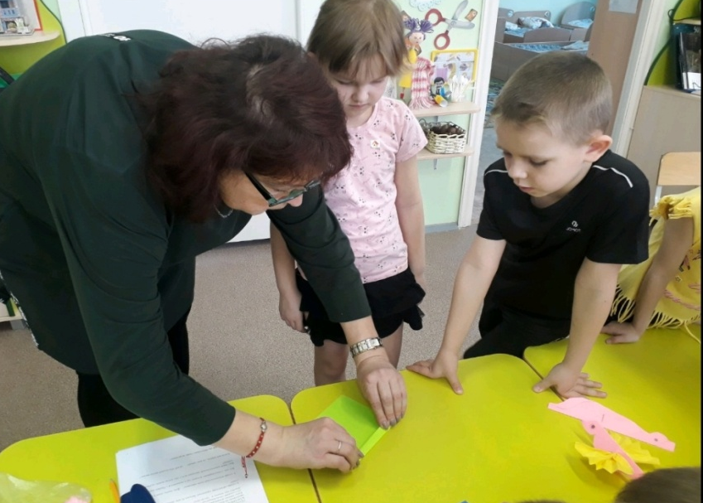
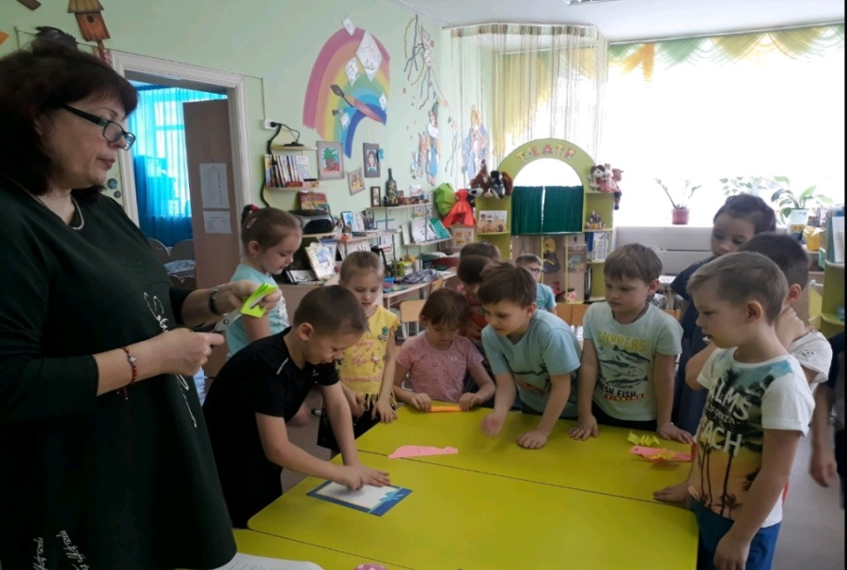
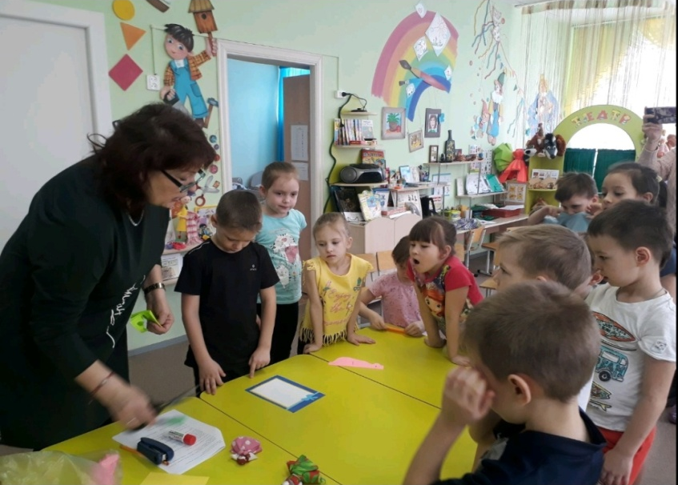
Знакомство с профессией библиотекарь

Slide 13
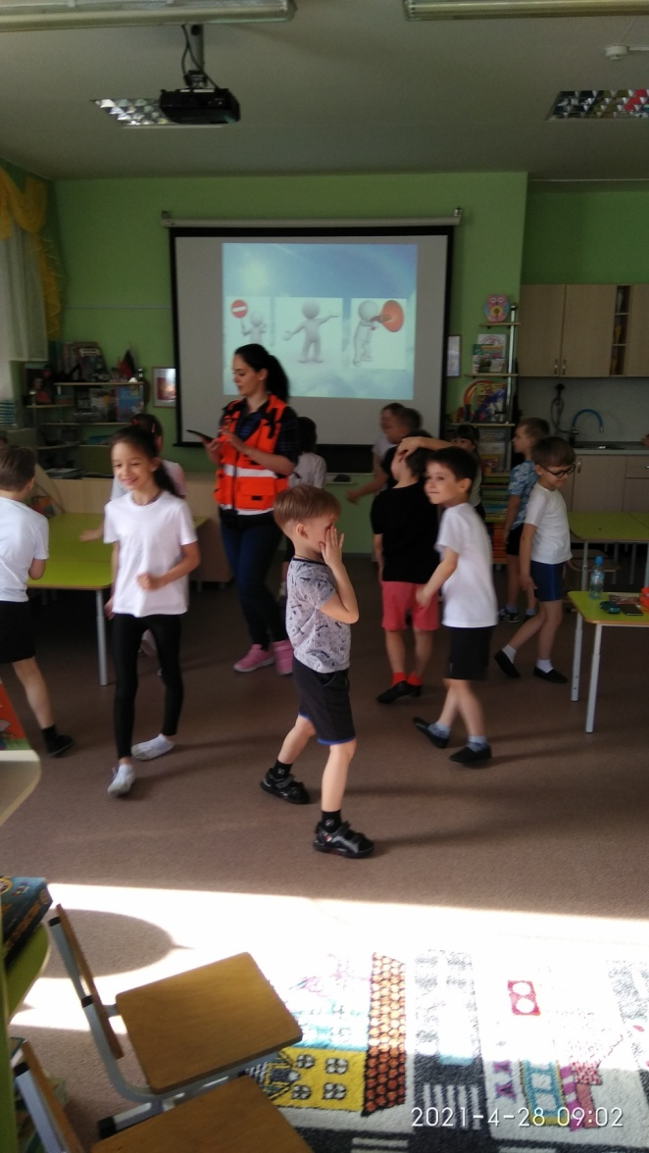
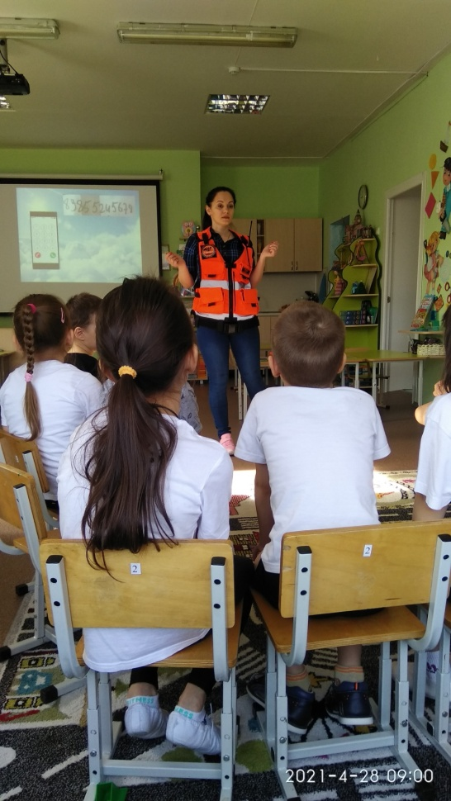
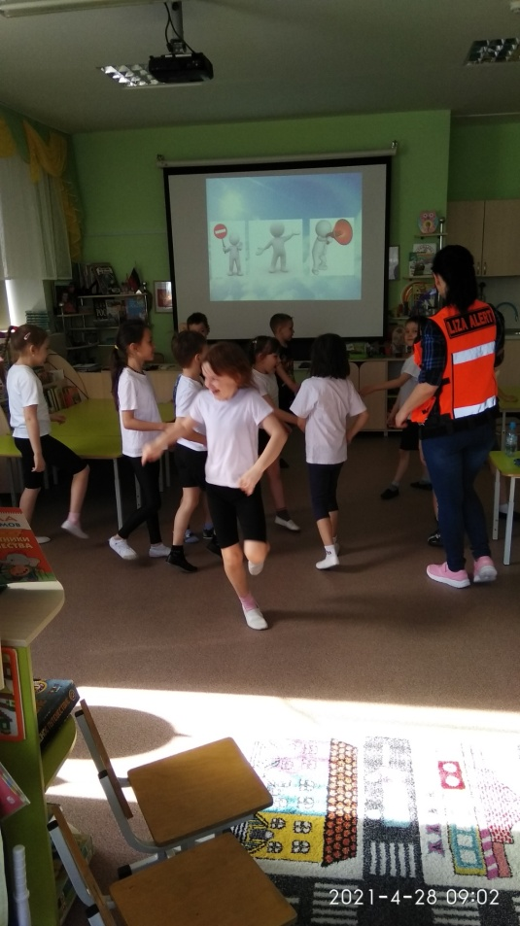
Знакомство с профессией спасатель «Лиза Алерт»

Slide 14
III этап ( заключительный)
1.Итоговые мероприятия.
Развлечение «Все профессии нужны, все профессии важны».
Оформление тематической выставки книг «Такие разные профессии».
Выставка рисунков « Кем я хочу быть?»
Выпуск фотогазеты « Есть много профессий хороших и нужных!».
2. Продукт проекта.
Детские рисунки .
Фотогазета « Есть много профессий хороших и нужных!».
Альбомы « Стихи о профессиях», « Все работы хороши», «Пословицы и поговорки о тру-де».
3. Презентация проекта.
Выступление на педагогическом совете в ДОУ.

Slide 15
Список литературы:
1.Антонова, Т. В., Иванова, Р.А. Формирование детского игрового общества [Текст]/Под ред. С.Л. Новоселовой. - М.: Просвещение, 2001. – 205с.
2.Алиева, Т. Книга и творчество ребенка [Текст] / Т. Алиева // Дошкольное воспитание, 2000, №10, с.24.
3.Андреева, Н.Ф. Влияние воспитателя на содержание игр детей [Текст] / Н.Ф. Андреева // Дошкольное воспитание, 2003, № 2, с.36.
4.Артемова, Л.В. Организация взаимовлияния детей в игре [Текст] / Л.В. Артемова // Дошкольное воспитание, 1972, № 6, с.5.
5.Бересневич, Е.В. Развитие игры ребёнка под влиянием воспитания [Текст]: Творческие игры в детском саду / Е.В. Бересневич. - М.: 1951. – 300с.
6.Бабаева, Т.И., Гогоберидзе, А.Г., Михайлова, З.А. Мониторинг в детском саду. Научно-методическое пособие [Текст]/ Т.И.Бабаева, А.Г.Гогоберидзе, З.А.Михайлова. – СПб.: «Издательство «Детство-пресс», 2010. – 592с.
7.Венгер, Л.Л. Сюжетно - ролевая игра и психическое развитие ребенка [Текст]: Игра и ей роль в развитии ребёнка дошкольного возраста / Л.Л. Венгер. - М.: 1978. – 321с.
8.Выготский, Л.С. Игра и ее роль в психологическом развитии ребенка [Текст] / Л.С. Выготский // Вопросы психологии. -1966, № 6, с. 62.
9.Выготский, Л.Н. Воображение и творчество в дошкольном возрасте [Текст] / Л.Н.Выготский. – СПб.: Союз, 1997.- 302с.

Slide 16
Спасибо за внимание

